Slide 1
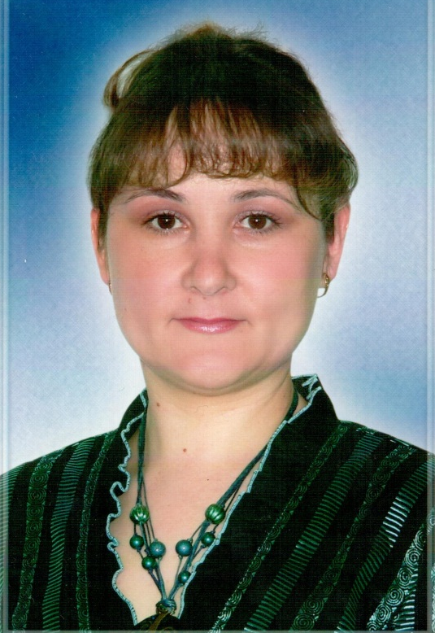
Муниципальное бюджетное дошкольное общеобразовательное учреждение
«Детский сад общеразвивающего вида «Голбакча» с.Кульшарипово»
воспитатель
Ахсанова
Миляуша
Мисхатовна

Slide 2
Общие сведения:
Стаж работы:
в данной должности 14 лет, в данном учреждении 14 лет
Образование:
высшее, «Альметьевсий муниципальный институт», филолог преподаватель, по специальности «Филология», 2006г..
Квалификационная категория: первая
Курсы:
ГАОУ ДПО «Институт развития образования РТ» по проблеме «Современные образовательные технологии обучения детей дошкольного возраста правилам безопасного поведения на дорогах», 2011 г..

Slide 3
Используемые в работе программы:
Базисные:
Программа воспитания и обучения в детском саду «От рождения до школы» / под редакцией А.Н. Веракса, Т.С. Комарова, М.А Васильева.
«Төбәкнең мәктәпкәчә белем бирү программасы » /Р.К. Шаехова
Парциальные:
«Мәктәпкәчә яштьтәге балаларны юлларда үзләрнең
Хәвефсез тоту кагыйдәләренә өйрәтү»
/Р.Ш. Әхмәдиева, Е.Е. Воронина,
Р.Н. Миңнеханов.

Slide 4
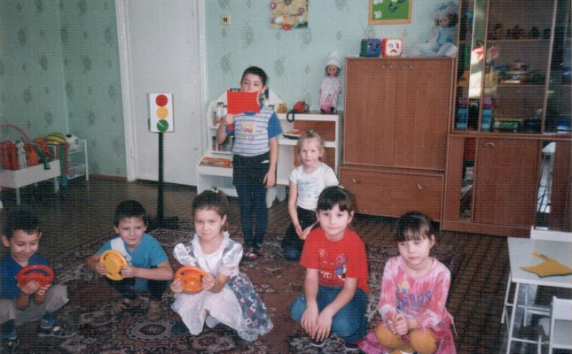


Методическая тема
Правила
дорожного
движения

Slide 5
Цель:
Формирование у детей навыков осознанного безопасного поведения на улице города.
Задачи:
Усвоение дошкольниками первоначальных знаний о правилах дорожного поведения на улице;
Формирование у детей качественно новых двигательных навыков и бдительного восприятия окружающей обстановки.
Развивать у детей способности произведению возможной опасности в конкретной меняющейся ситуации и построению адекватного безопасного поведения.

Slide 6

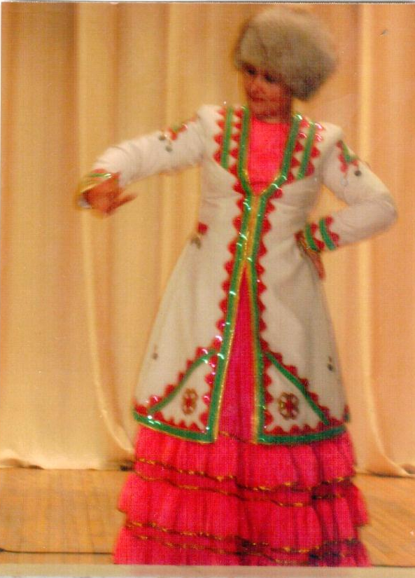

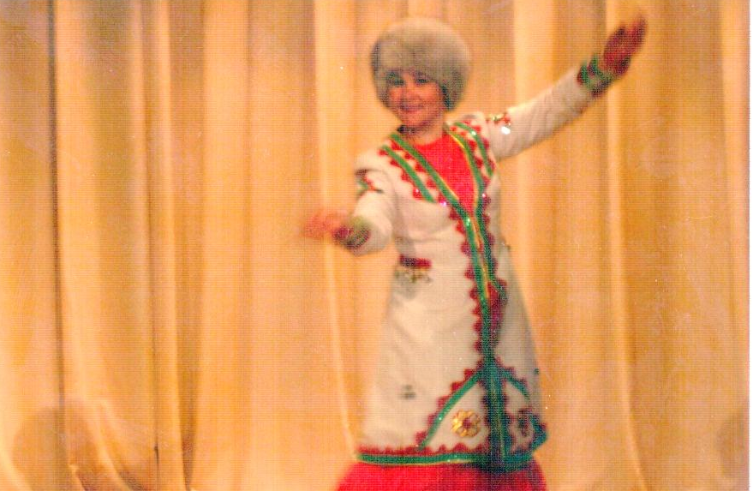
Мои личные достижения

Slide 7
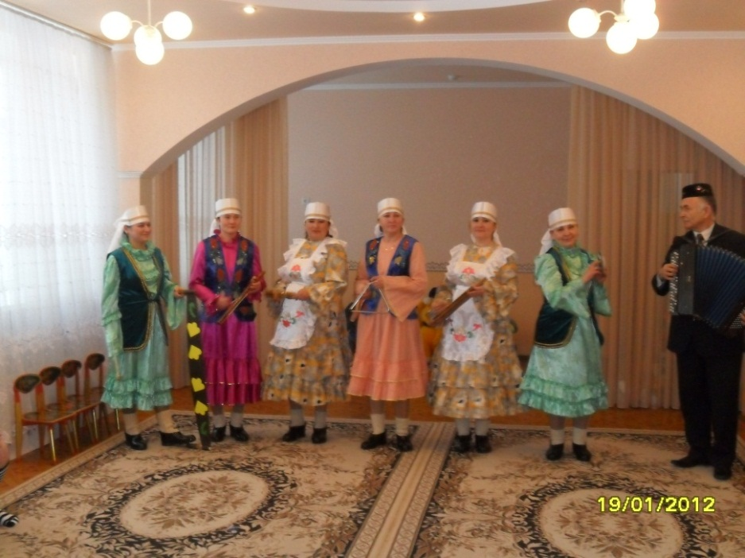

«Здоров- значит, счастлив!» номинация
«Литературное творчество», 2012

Slide 8






Личные награды

Slide 9




Результаты участия обучающихся в конкурсах

Slide 10







Коллективные награды ДОУ

Slide 11
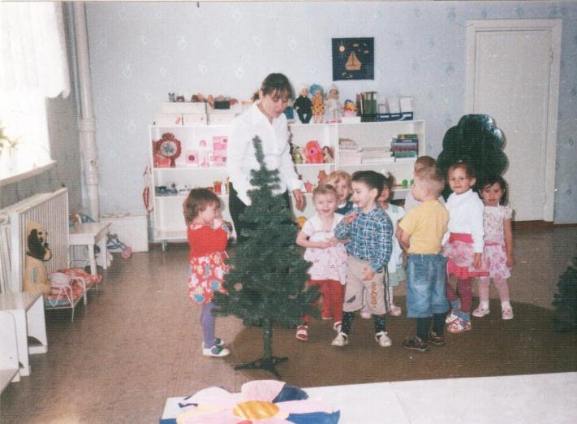
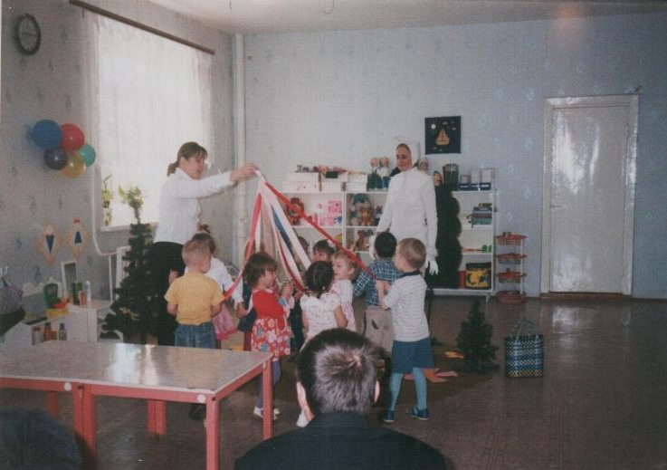
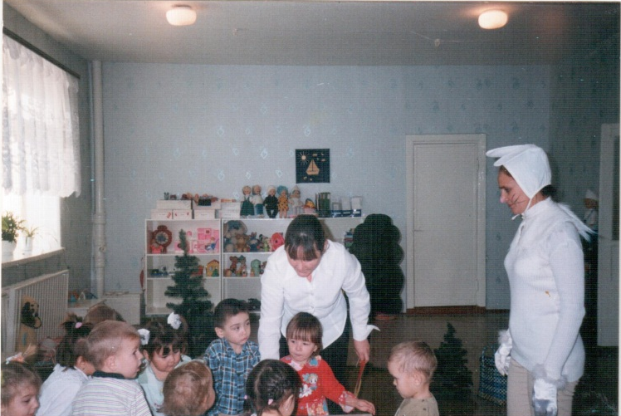
Открытое мероприятие по проблеме
“Использование здоровосберегающих технологий не традиционными методами”
“Куян кызы тагын авырган”

Slide 12

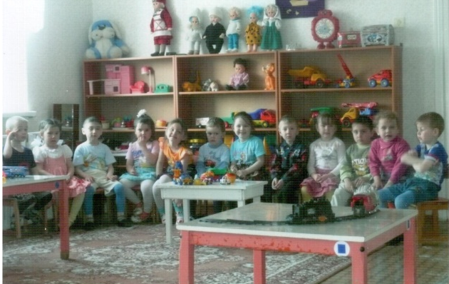


Открытое мероприятие
на неделе
«Специалист» по правилам дорожного движения
«Транспорт төрләре»

Slide 13
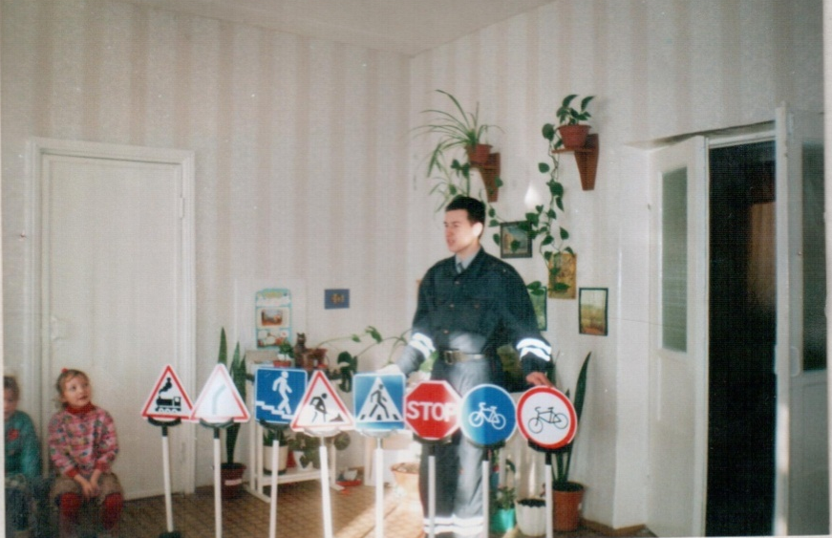

Встреча с инспектором ГИБДД
При переходе
дороги будьте внимательны!
Встреча с инспектором была познавательной и полезной!

Slide 14
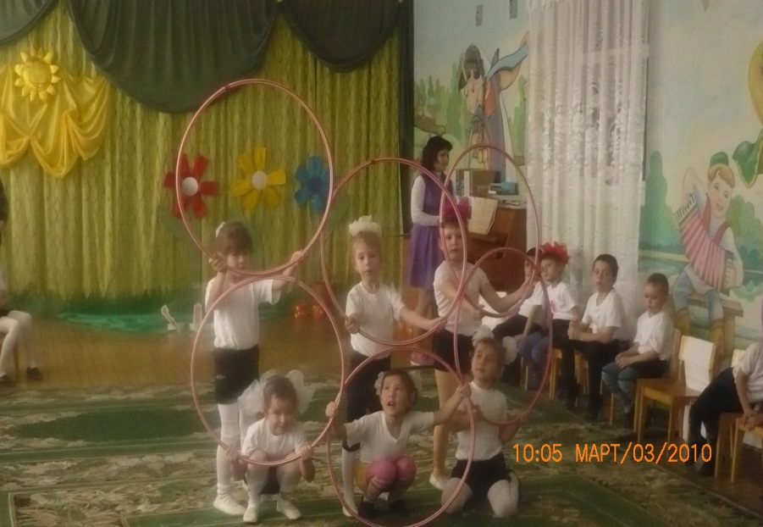
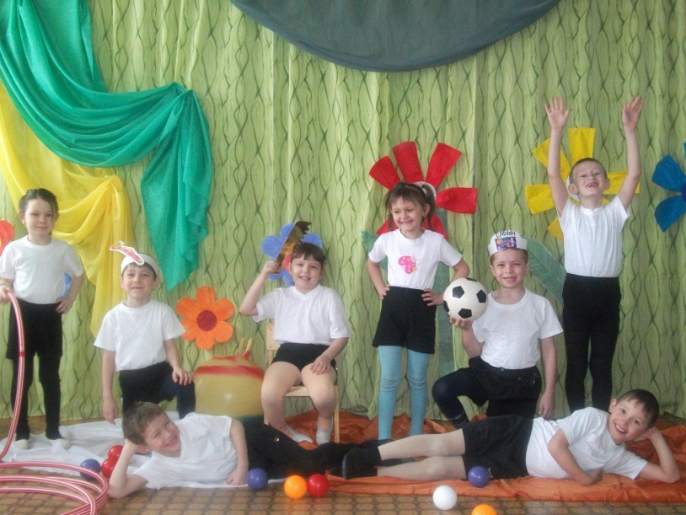
Здоровый Образ Жизни
«Чисталык – сәләмәтлек нигезе»
Иртә белән торам да
Бик әйбәтләп юынам
Ап – ак булып күперү
Исле сабын кулымда.

